Slide 1
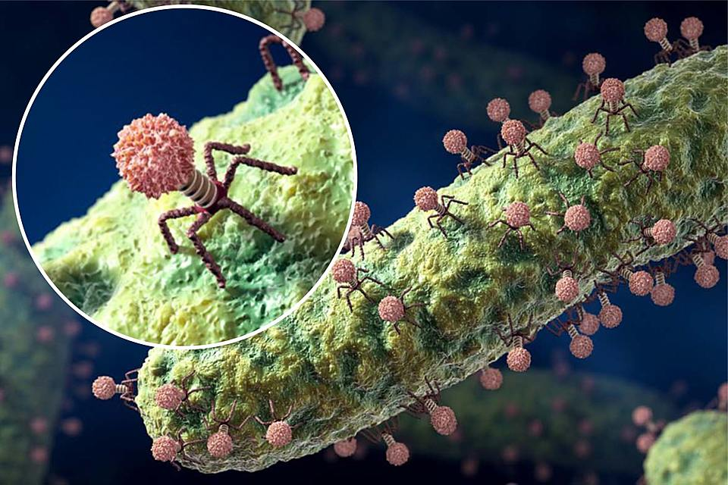
Гонка вооружений (?) бактерий и фагов. Некоторые частности

Slide 2
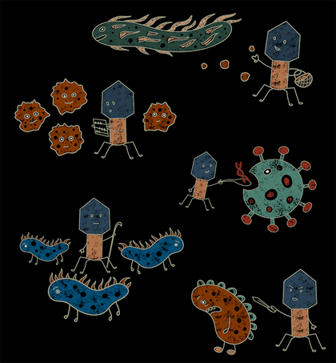
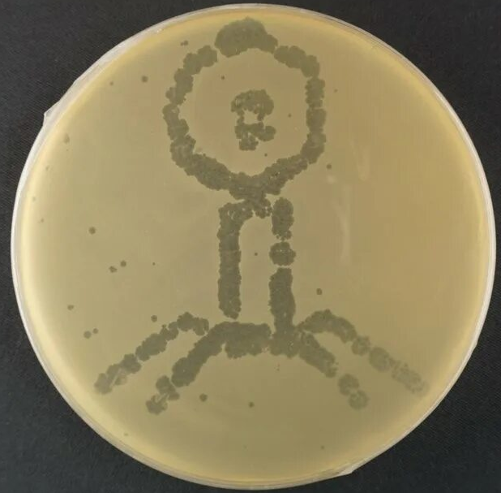
Общая картина
Бактериофаг «съел» бактерии так, что получилась картинка бактериофага на чашке петри
Но всегда ли фаг-паразит?

Slide 3
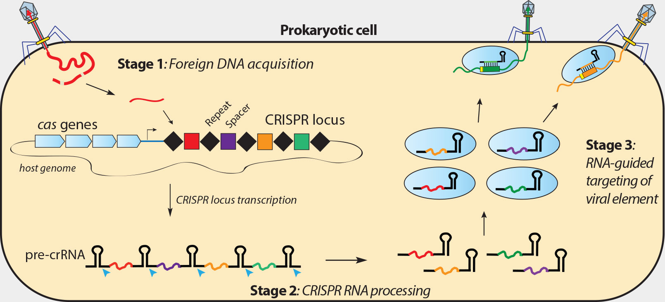
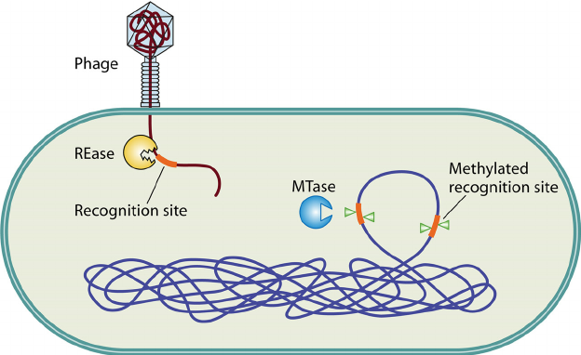
Системы защиты. CRISPR/Cas-системы. РМ системы
Самые изученные системы защиты.
Технически, они не чувствуют фаговую инфекцию, они атакуют «не свою» НК

Slide 4
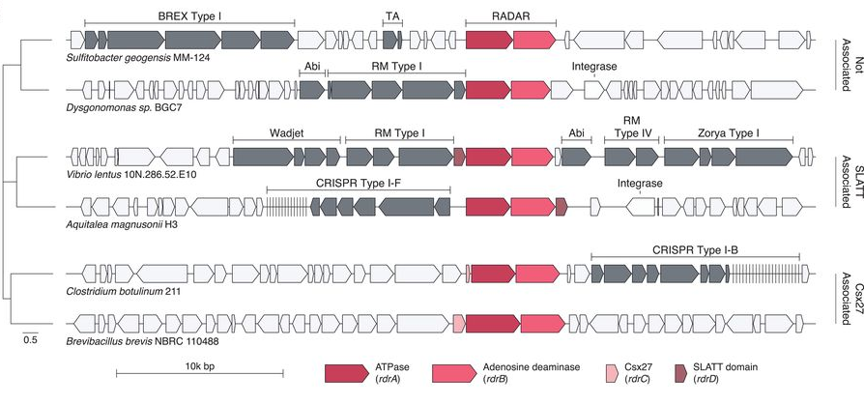
Защитные системы часто располагаются вместе
«Защитные» островки генома

Slide 5
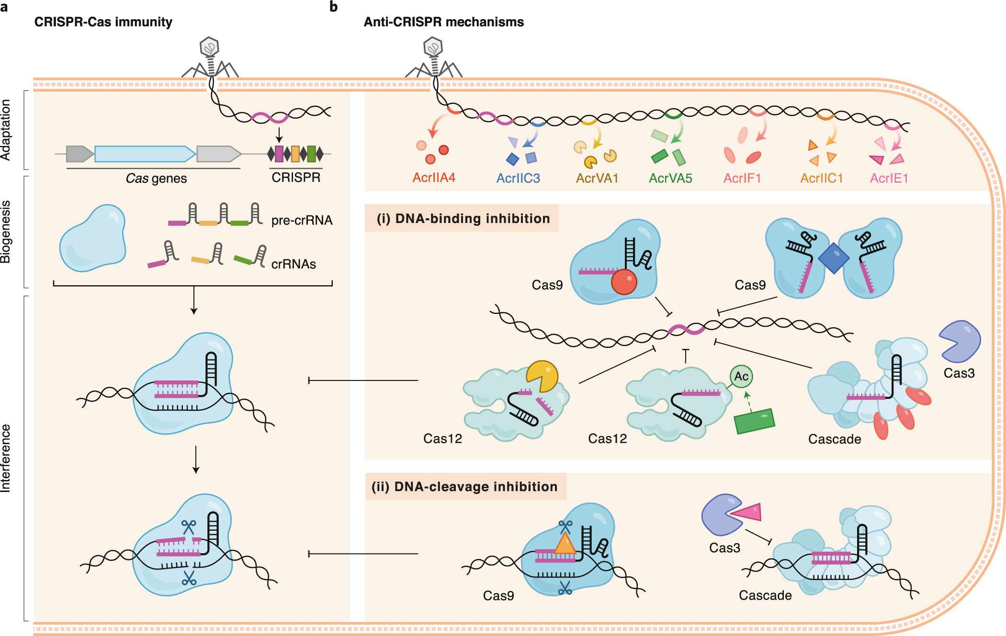
Противодействие. Анти-CRISPR/Cas
Технически, это арсенал фаговых генов, продукты которых чаще всего нарушают функции эффекторной нуклеазы

Slide 6
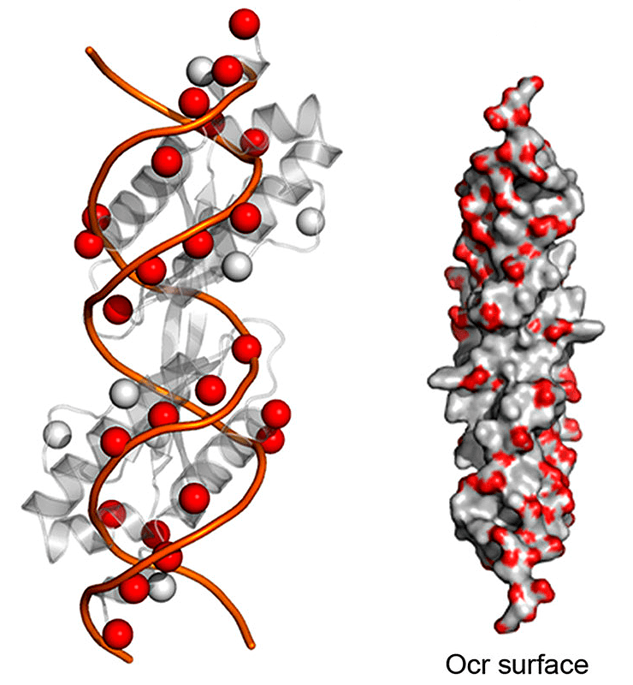
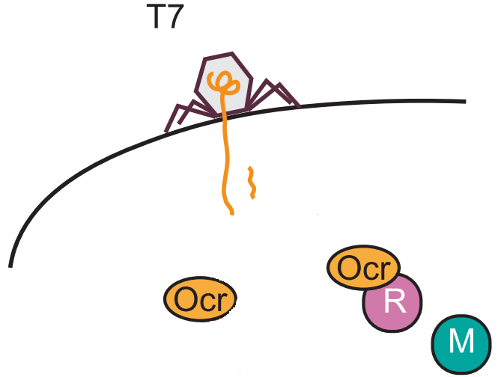
Противодействие. Анти-РМ
Ocr «забивает» свободные рестриктазы
Ocr белки можно найти у разных фагов.
В лаборатории – T7, T5
pI = 3.87. Заряд по поверхности преимущественно отрицательный

Slide 7
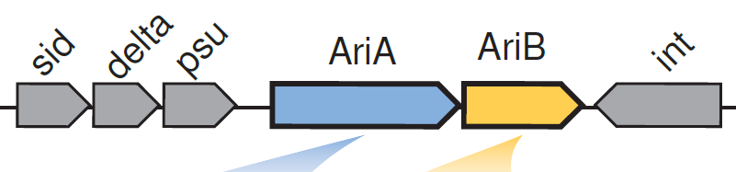
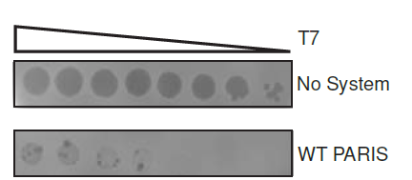
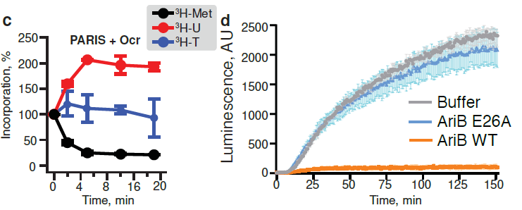
Второй уровень защиты. Бактерий. The Phage Anti-Restriction Induced System (PARIS)
Кластер из двух генов, который способен обеспечивать защиту

Slide 8
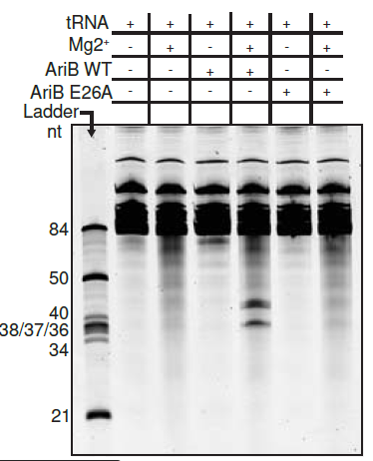
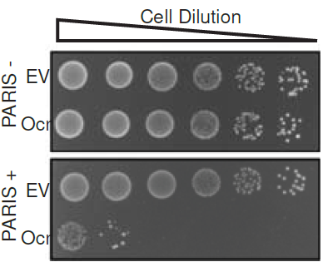
Что режет AriB? И насколько опасен PARIS?
Если активировать PARIS белком Ocr (что это значит?) то спустя час остается только 1 клетка на 100000
AriB работает Mg-зависимо.
Фрагменты тРНК можно видеть напрямую

Slide 9
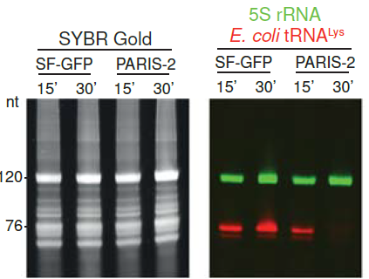
Что режет AriB? И насколько опасен PARIS?
Спустя пол часа в клетках почти не остается лизиновой тРНК
Если активировать PARIS белком Ocr (что это значит?) то спустя час остается только 1 клетка на 100000
Система абортивной инфекции (что это?)

Slide 10
Что делать фагу? Второй уровень защиты
tRNA^{Val}
tRNA^{Met}
tRNA^{Lys}
tRNA^{Pro}
ORF65
ORF66
T5 фаг таскает с собой порядка 20 генов тРНК (много ли одинаковых? – не помню, но есть)
Log Titer
0
0.02
10
L-Ara, %
0.2
8
2
6
-
+
PARIS
EV
T5 tRNA^{fMet}
T5 tRNA^{Val}
T5 tRNA^{Lys}
T5 tRNA^{Pro}

Slide 11
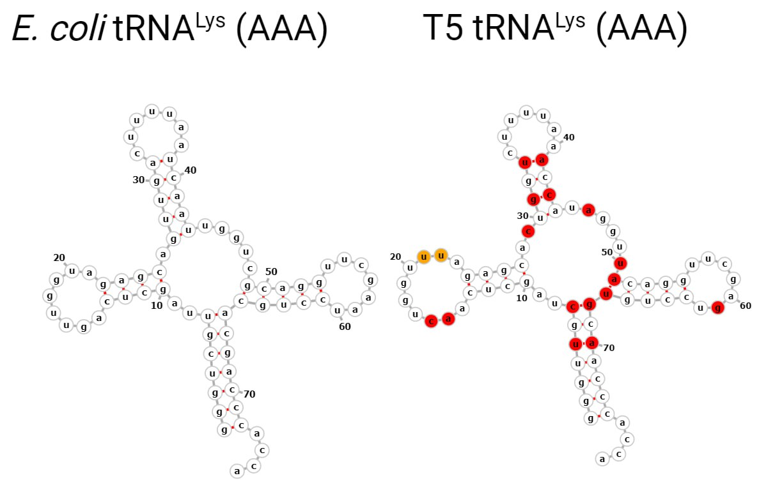
Сравнение колийной и фаговой тРНК
Кусь делается здесь

Slide 12
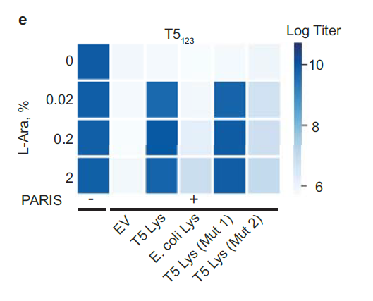
Сравнение колийной и фаговой тРНК
Mut1
Mut2

Slide 13
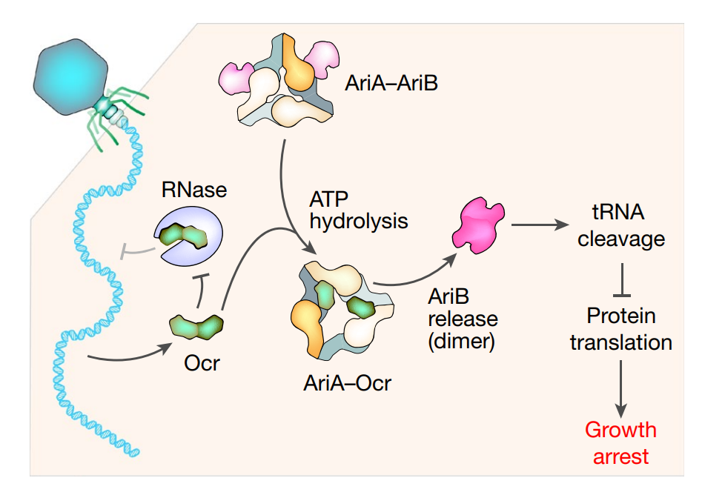
Второй уровень защиты. Бактерий
The Phage Anti-Restriction Induced System
(PARIS)
tRNA^{Lys}
Абортивная инфекция

